Slide 1
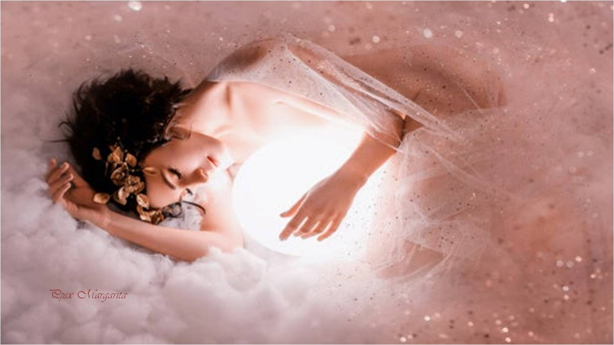






Déjame
Soñar

Slide 2
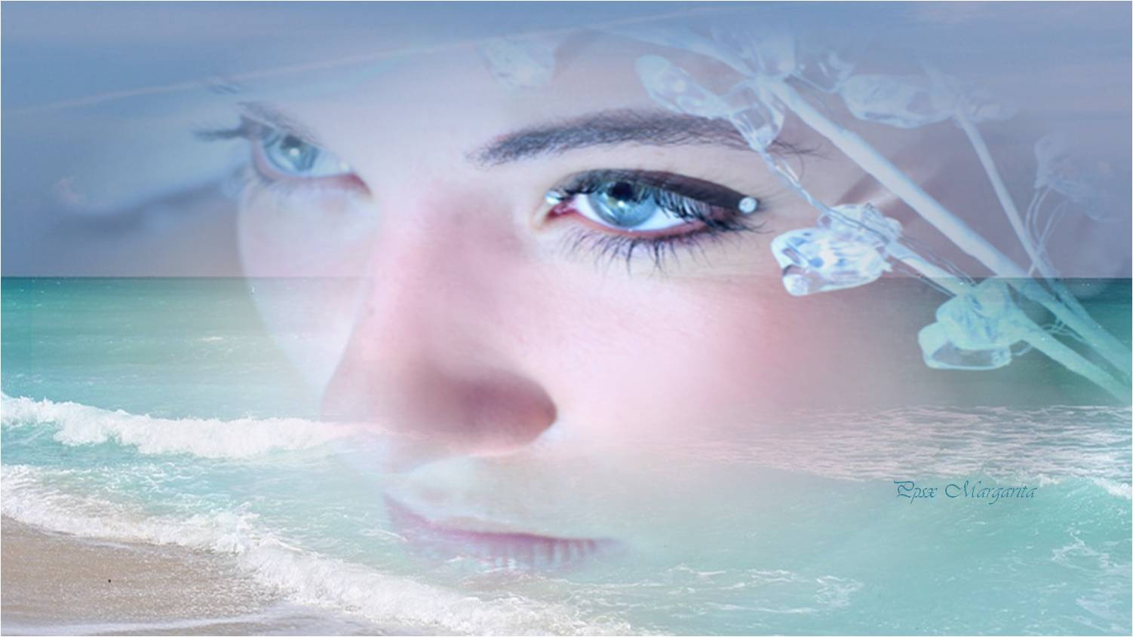
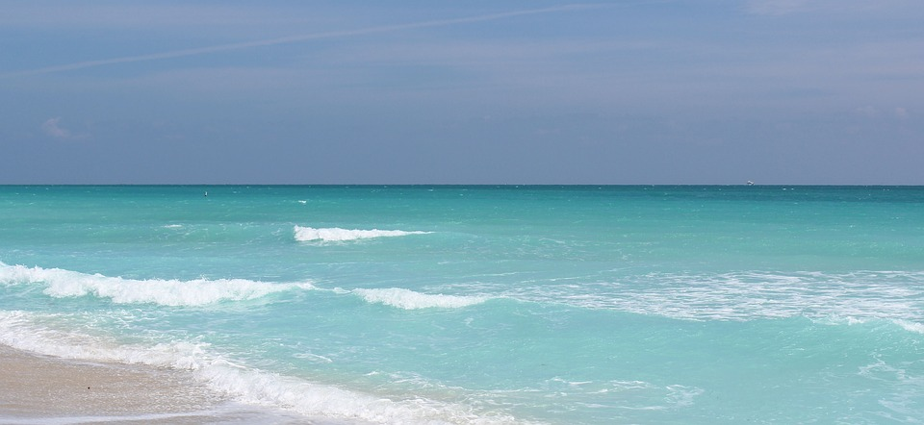

Slide 3
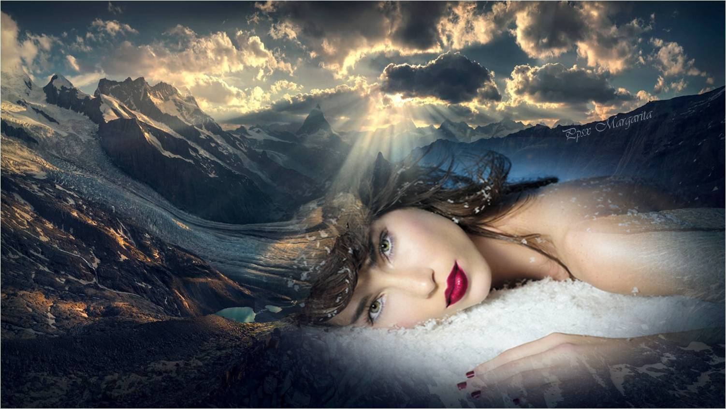


Déjame soñar con la paz y el amor
Déjame soñar en esta noche fría, déjame
Ppsx Margarita

Slide 4
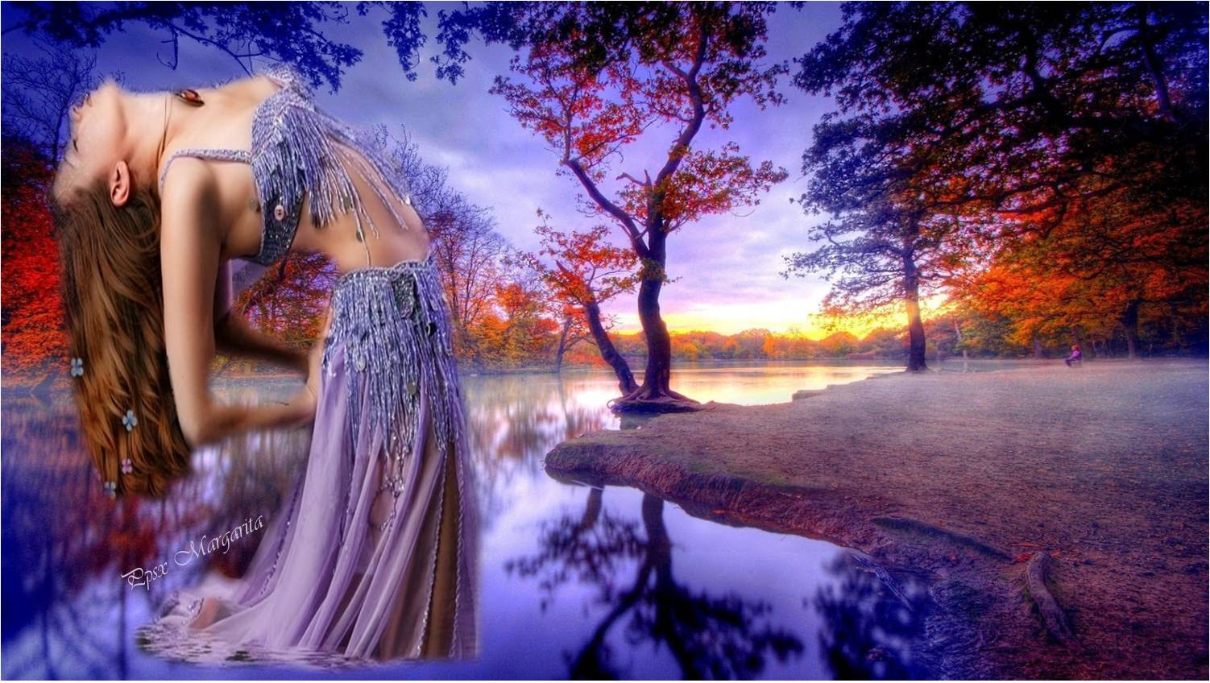
Deja que en este sueño llegue el nuevo día.

Slide 5
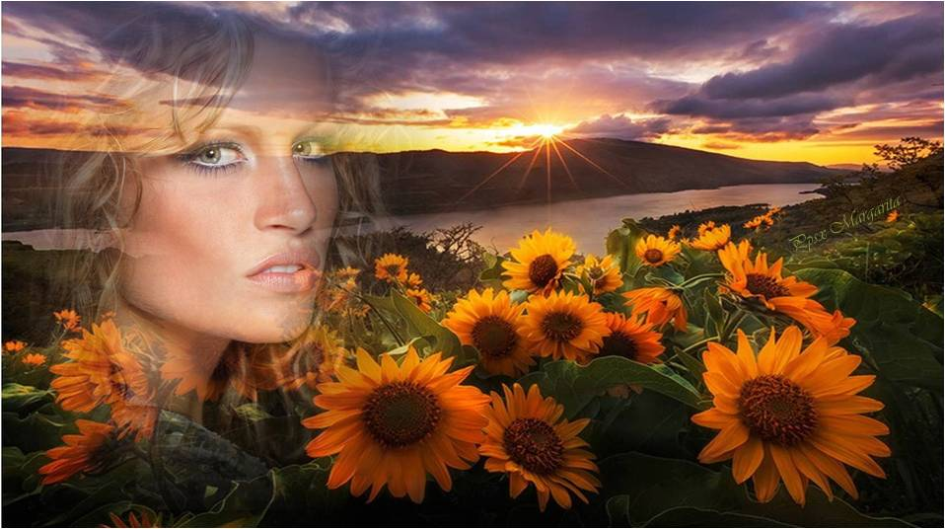


Slide 6
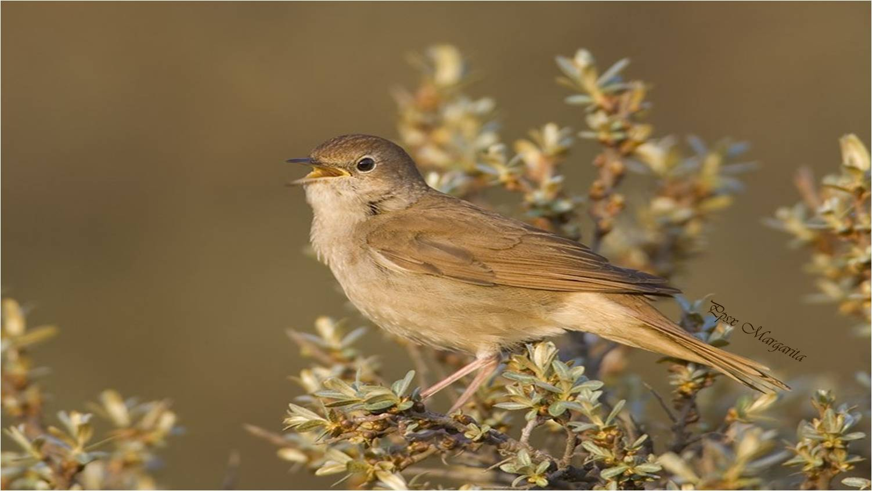
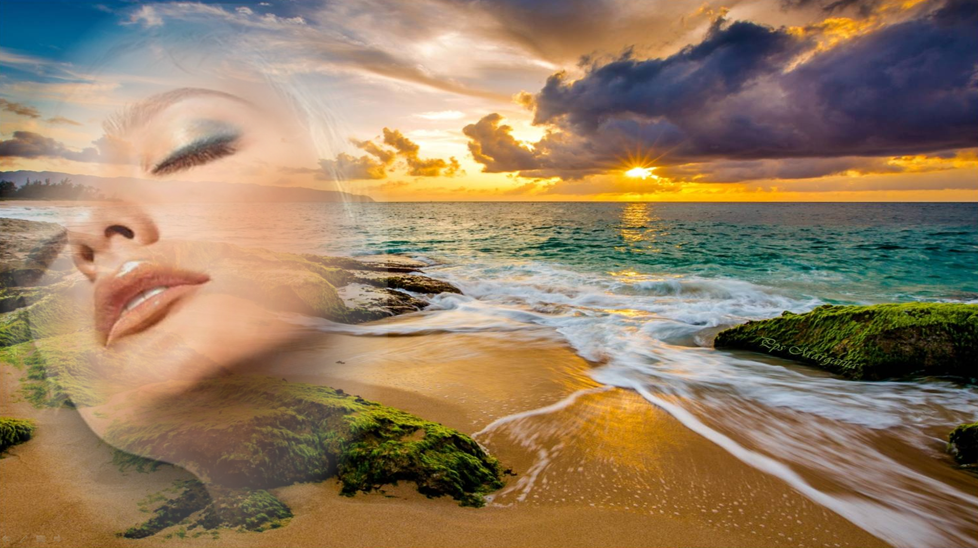
Déjame escuchar el canto del ruiseñor
Déjame, déjame soñar con esta nueva aurora

Slide 7
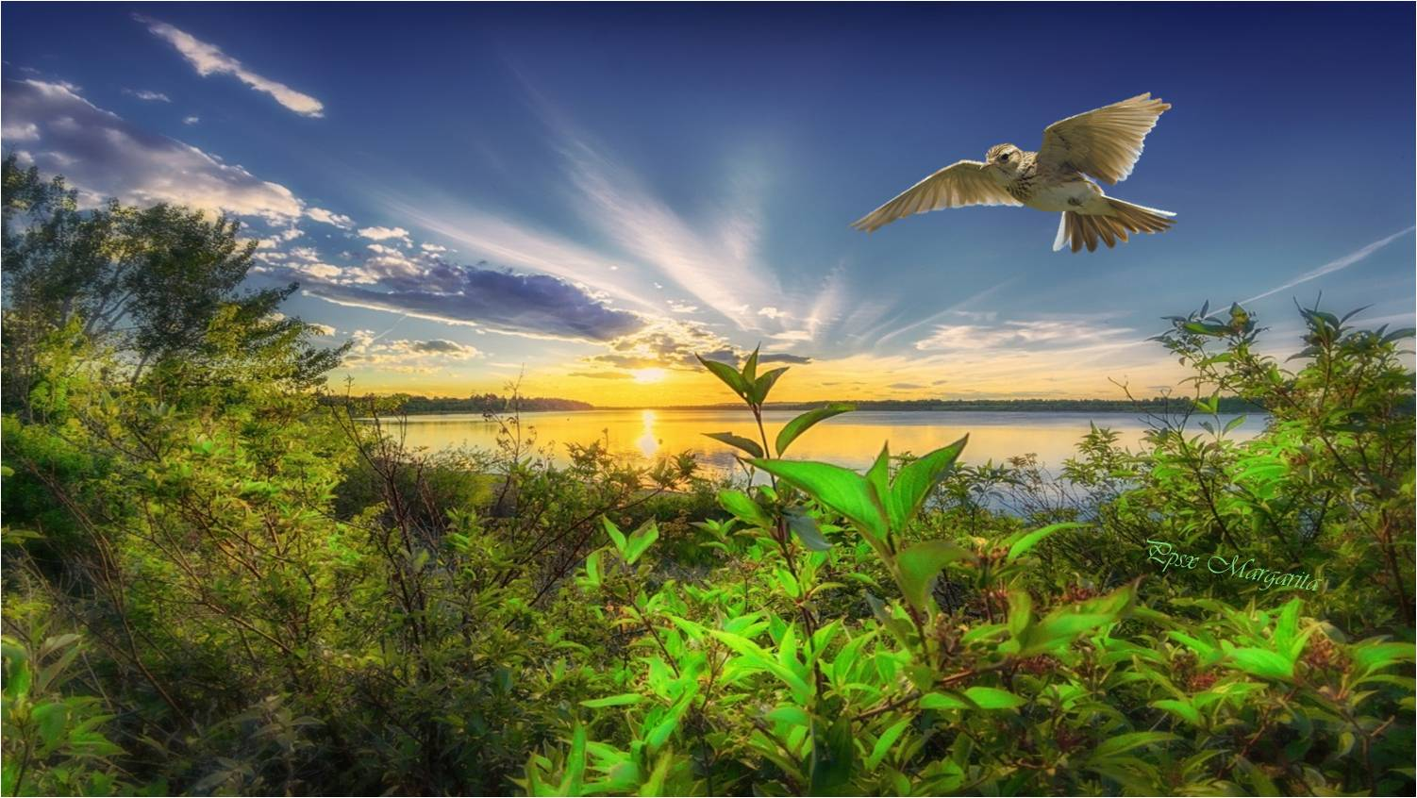
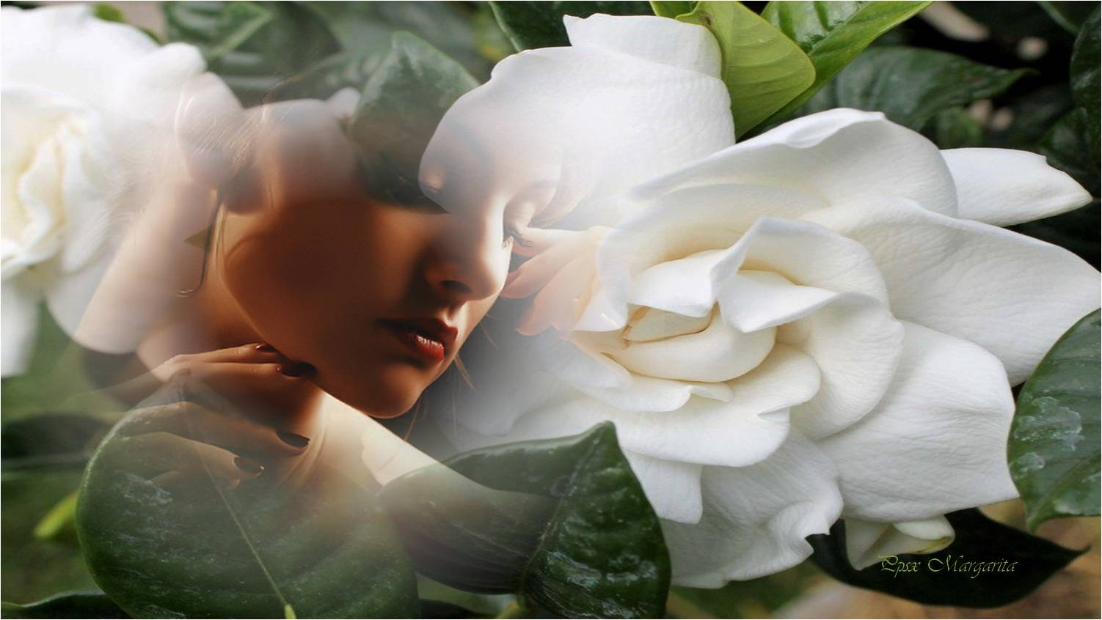
Déjame ver el vuelo de la alondra mañanera
Déjame embriagarme con el perfume de una bella flor.

Slide 8
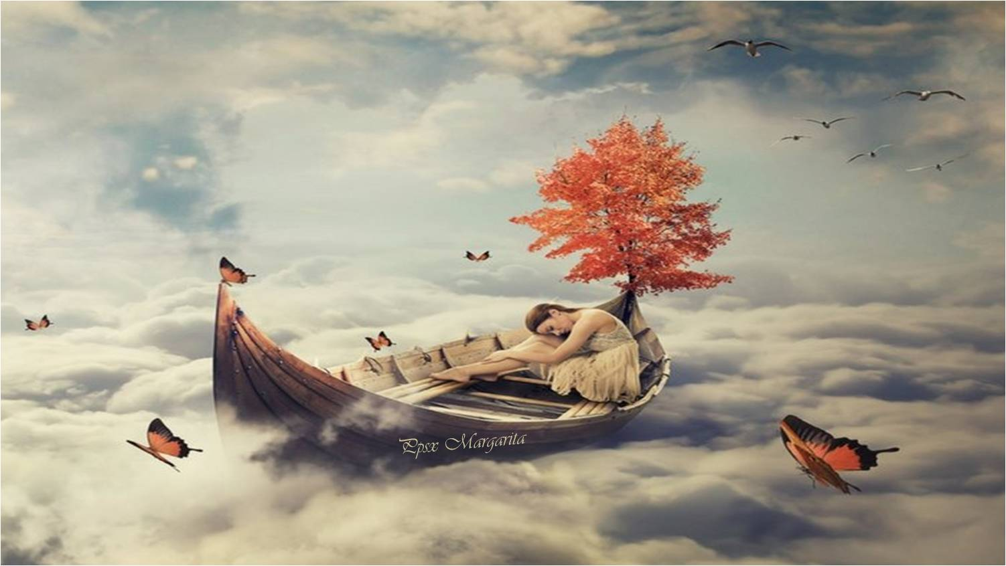

Slide 9

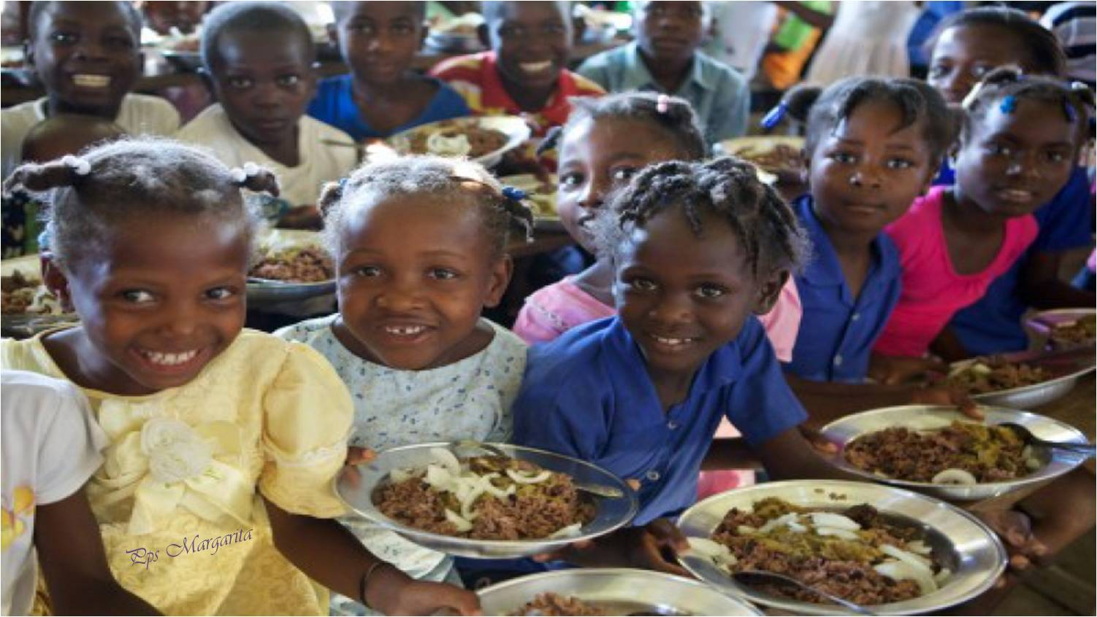
Déjame soñar que ya no hay niños que mueren, de hambre y de soledad.
Déjame soñar que los seres humanos empezamos a amar

Slide 10

Déjame soñar que ya en la tierra se vive en paz

Slide 11
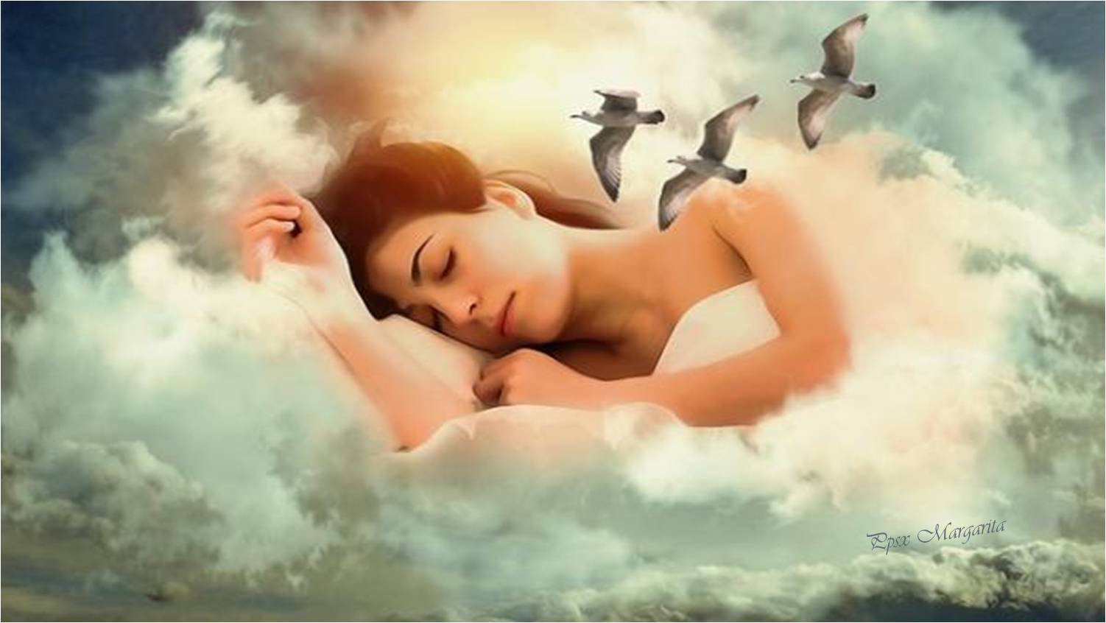

Slide 12

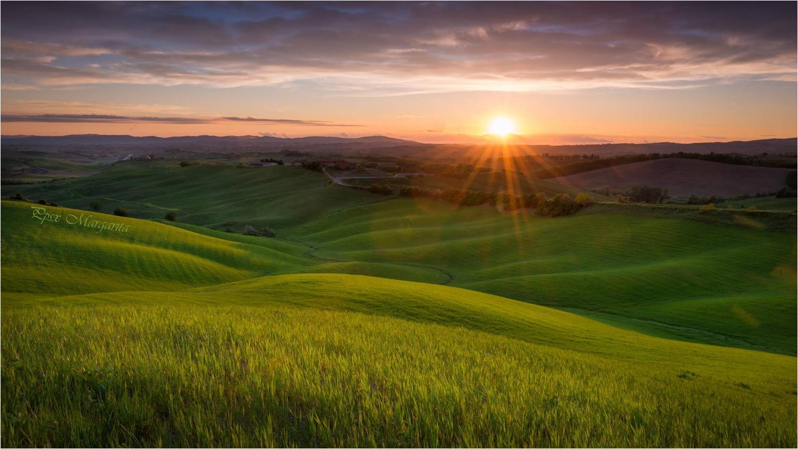
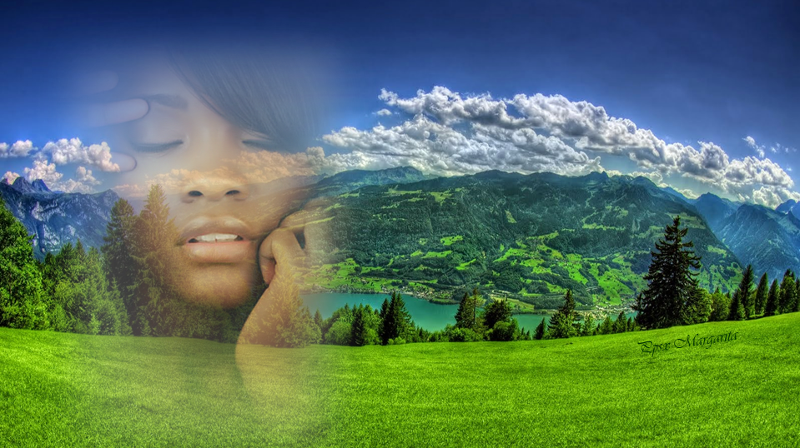
Déjame soñar con los verdes prados que hoy florecerán
Y el cálido sol que los nutrirá
Con la suave lluvia que los regará

Slide 13
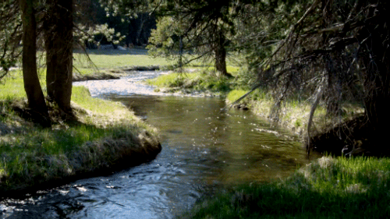
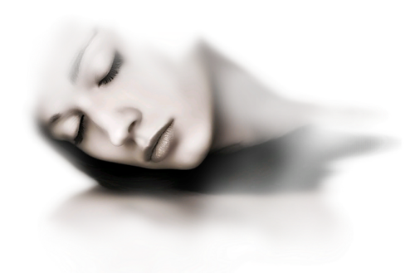
Déjame soñar que en el arroyo seco,
agua cristalina brotará
Ppsx Margarita

Slide 14
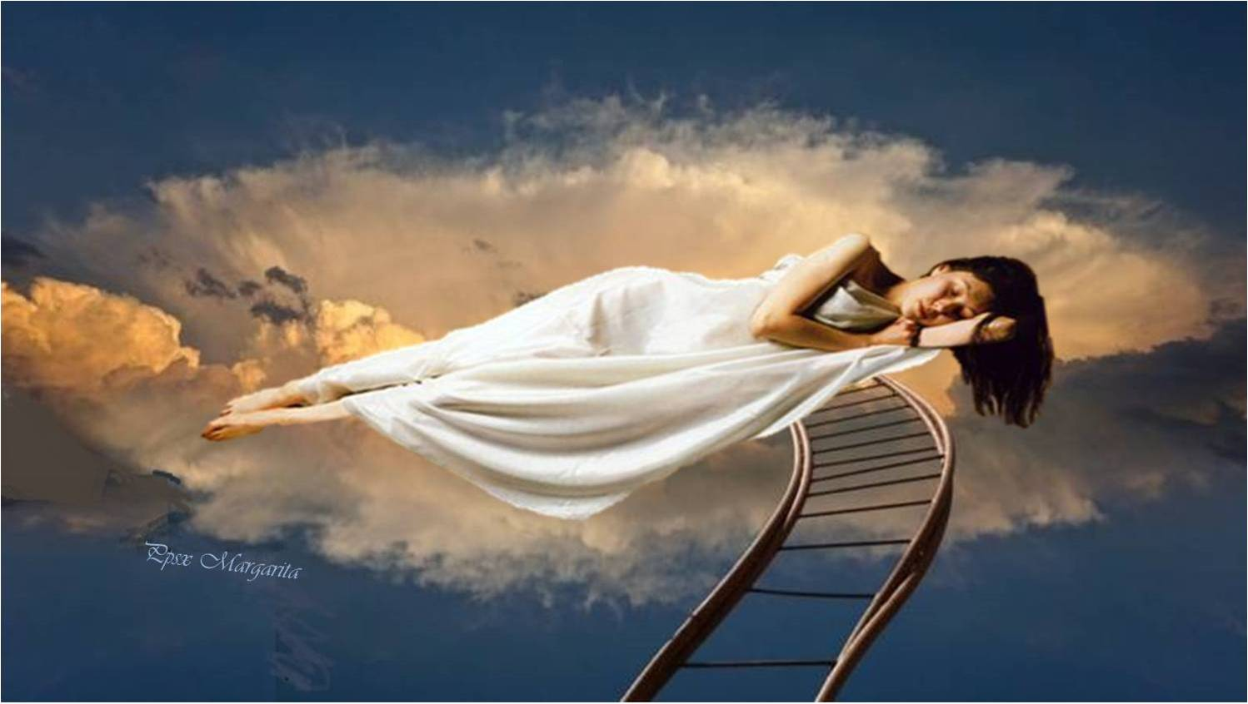

Slide 15
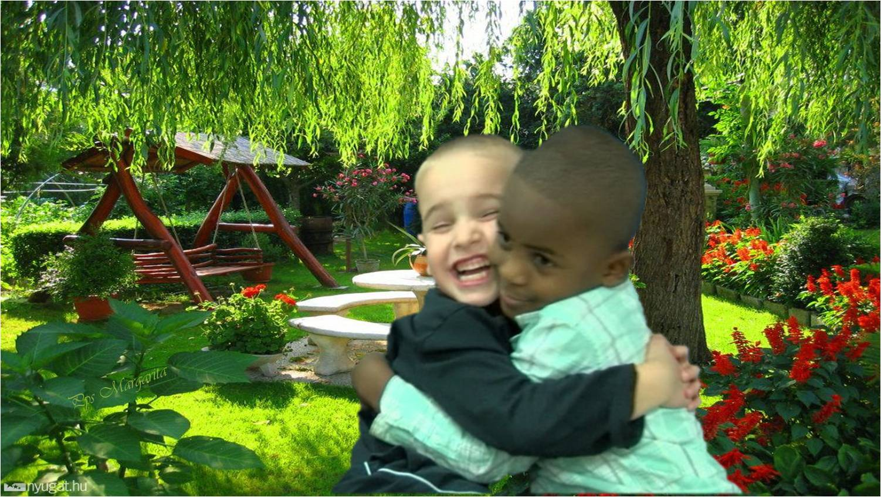
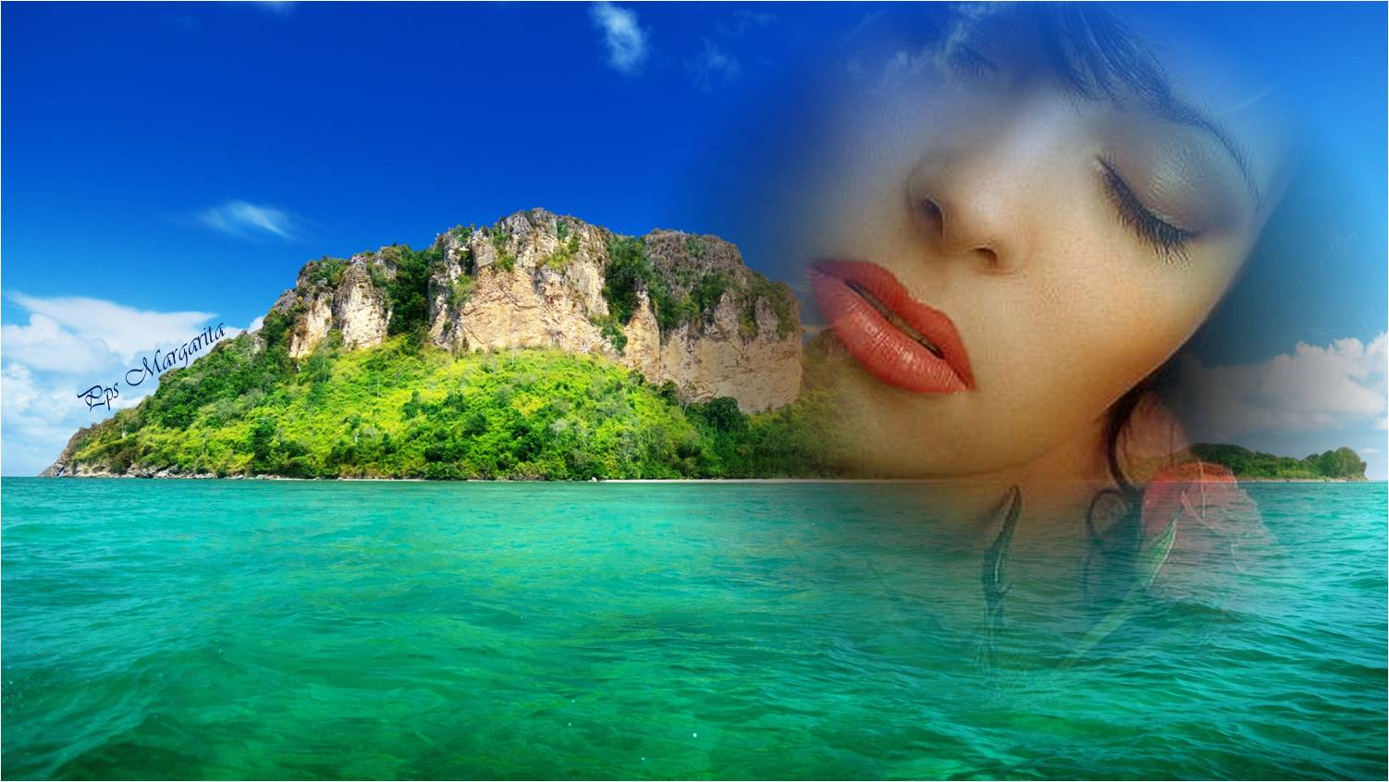
Déjame soñar que hoy a los niños se les enseña a amar
Déjame soñar con el claro cielo, con el verde mar

Slide 16
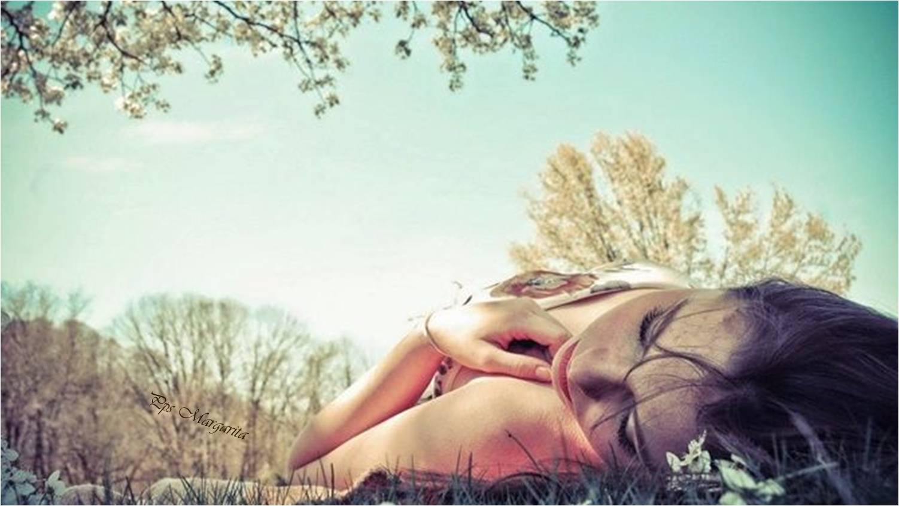
Déjame soñar que este sueño se ha hecho realidad

Slide 17
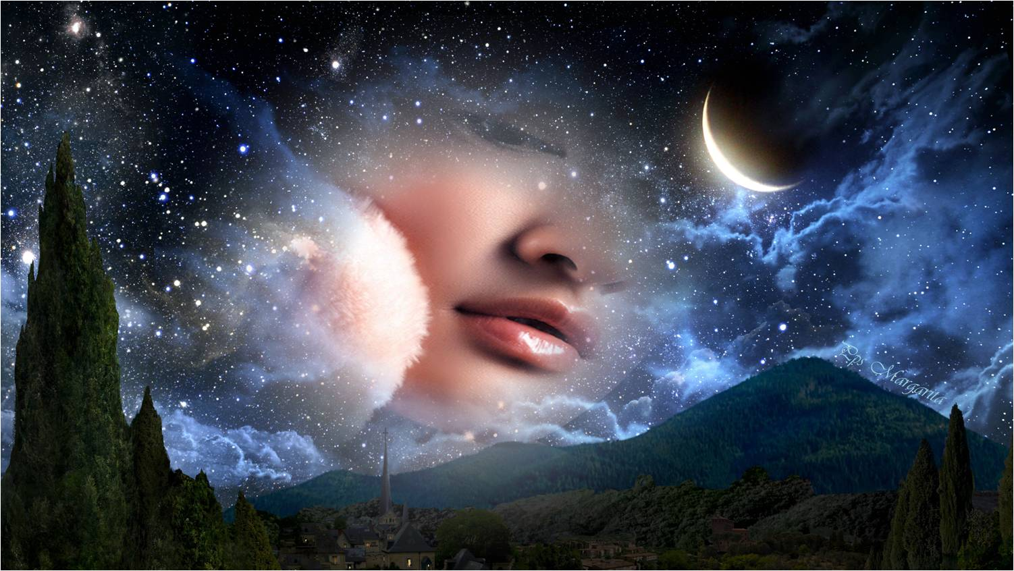

Slide 18


Música: Gheorghe Zamfir
O Melodie Superba
Julio 2019
Autora: Mari Martínez Campillo
Margarita

Slide 19









¿Te ha gustado?
Puedes ver más entrando
Aquí
Además puedes recibir powerpoints en tu correo electrónico suscribiéndote aquí:
Esta presentación powerpoint ha sido creada y compartida única y exclusivamente para mispps.com

